Slide 1
RECI PA ISPECI
Tim: TG 07.2 Reci-pa-Ispeci
Ak. god. 2025./2025.

Slide 2
Članovi grupe i organizacija rada
Matija Lovreković – voditelj projekta, Frontend, deployment
Alex Matika – desna ruka voditelja, Live chat, deployment
Marta Leš – Frontend, AI chat, dokumentacija
Milan Vidaković – Backend, ispitivanje komponenti i sustava
Franko Ćosić – Backend, baza podataka, deployment
Fran Čopčić – dokumentacija
Patrik Krčma - dokumentacija
Notes:
Just list no need to elaborate in this stage!

Slide 3
O projektu
web aplikacija koja rješava problem smišljanja recepta
cilj: iskoristiti sastojke koje imamo, a ne znamo što bi s njima
korisnik unosi sastojke/vrijeme koje ima te dobiva listu recepata s tim sastojcima
ukoliko korisnik treba savjet, može se obratiti AI asistentu ili drugim korisnicima
od sličnih rješenja ističu se recepti.com koje, za razliku od ovog projekta, nema podršku za korisnički i AI chat
Notes:
Navedite samo svoju viziju projektne ideje...

Slide 4
GLAVNI FUNKCIONALNI ZAHTJEVI
pregledavanje liste recepata
prijava
slanje prijedloga recepta kuharu
prihvaćanje/odbijanje prijedloga recepta
promocija korisnika u kuhara
degradacija kuhara u korisnika
pregled personalizirane liste recepata
komunikacija u chatu

Slide 5
NEFUNKCIONALNI ZAHTJEVI I ZAHTJEVI DOMENE PRIMJENE
sustav treba koristiti OAuth 2.0 standard pri prijavi
izgled aplikacije mora biti jednostavan
korištenje aplikacije treba biti jednostavno i intuitivno
sustav treba biti lako održiv
ograničenje korisnika na pristup podacima ovisno o ulozi
pristup 100 korisnika bez gubitka performansi (nije ispunjeno)

Slide 6
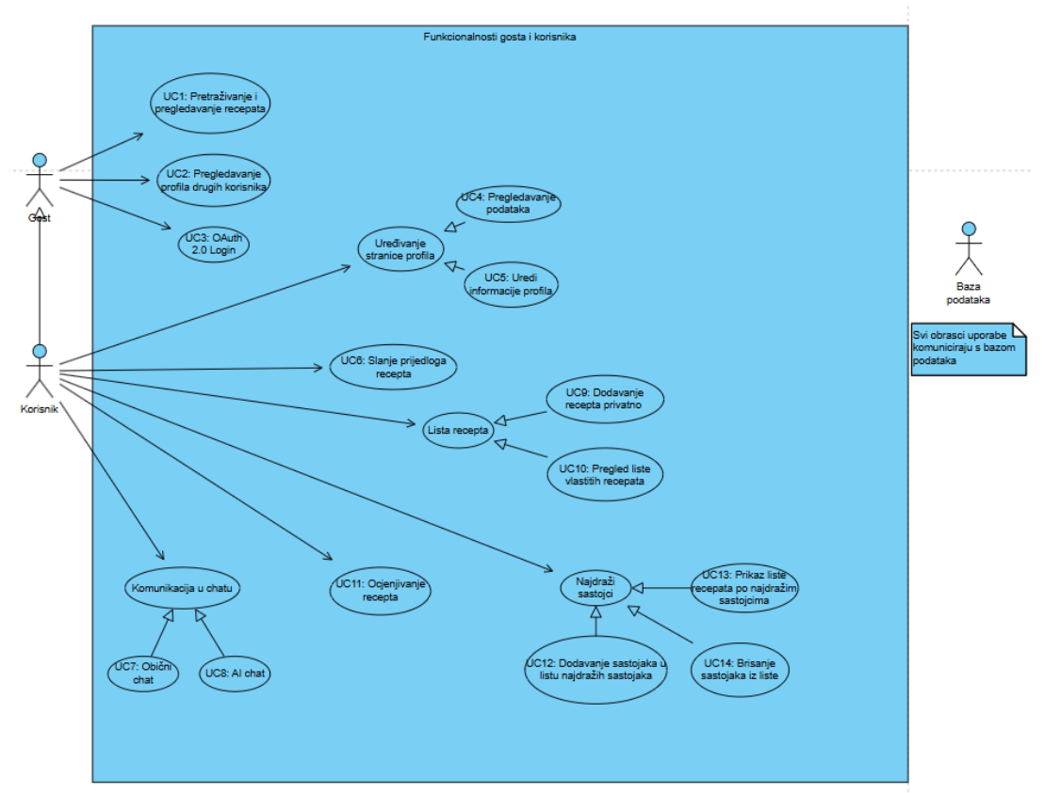
UML dijagram obrazaca uporabe

Slide 7
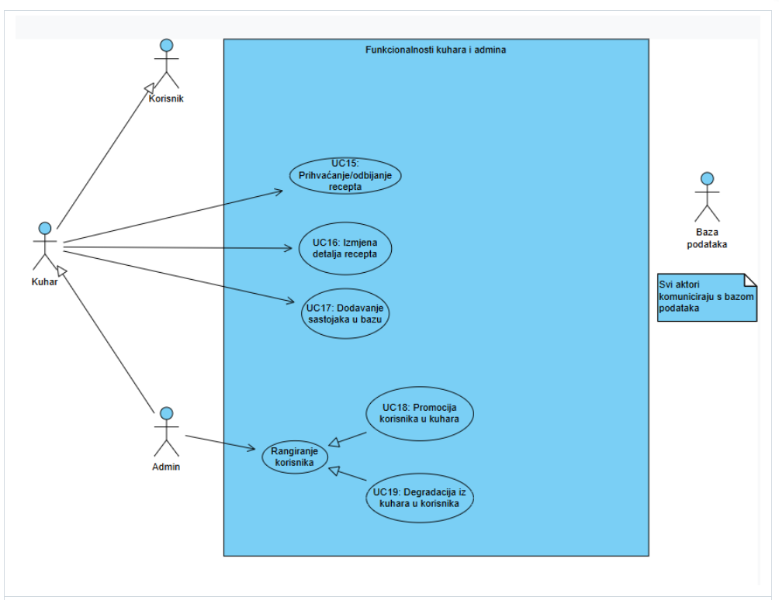
UML DIJAGRAM OBRAZACA UPORABE

Slide 8
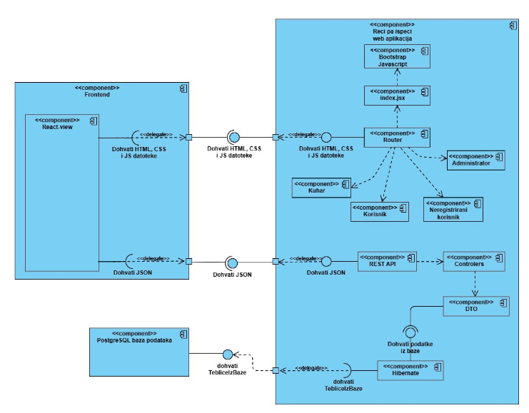
Dijagram komponenata

Slide 9
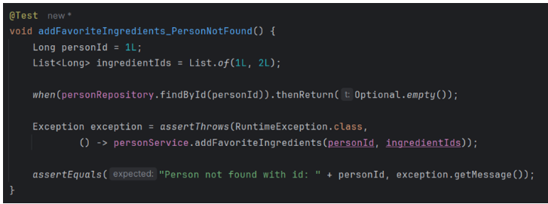
Ispitivanje
ispitivanje komponenti: Junit 5
ispitivanje sustava: Selenium IDE
korisnički testovi (PersonService)
testovi recepata (RecipeService)
prijava, ostavljanje komentara, dodavanje najdražih sastojaka

Slide 10
Korišteni alati i tehnologije
programski jezici: Java, JavaScript, HTML, CSS
radni okvir: React
baza podataka: PostrgreSQL, Liquibase
razvojni alati: Intellij IDEA, Figma, WebStorm
alati za ispitivanje: Junit 5, Selenium IDE,
komunikacija: WhatsApp, Discord, Microsoft Teams
dijagrami: Visual Paradigm Online, draw.io
host: Render

Slide 11
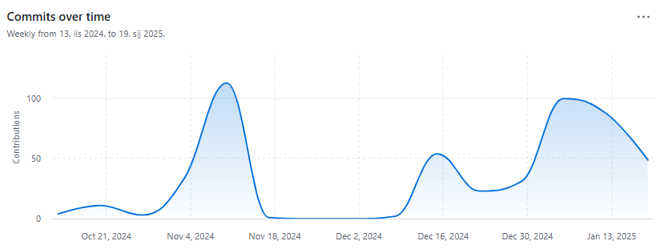
Organizacija rada
organizacija
komunikacija: WhatsApp, Microsoft Teams, Discord
upoznavanje s Github-om svih članova tima
model životnog ciklusa: mix ad-hoc modela i unificiranog procesa
tablica podjele po poslovima

Slide 12
Demonstracija

Slide 13
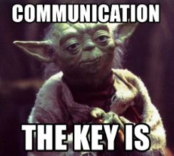
Zaključak
naučene lekcije: komunikacija je ključna
„Što je bilo dobro?” – iskustvo razvoja aplikacije unutar tima, razvoj vještina u raznim novim alatima
„Što je moglo bolje?” – boljom komunikacijom i jednostavnijim uputama moglo se uštediti puno vremena

